Slide 1
TENDÊNCIAS EM EDUCAÇÃO MATEMÁTICA
Prof. Me. Vanessa Soares Sandrini Garcia

Slide 2
Resolução de problemas
é uma estratégia para ensinar matemática
Não é um exercício para verificar o que foi aprendido
O problema tem o objetivo de motivar para o que se pretende ensinar
a resolução de problemas possibilita aos alunos mobilizar conhecimentos e desenvolver a capacidade de lidar com situações que o cercam

Slide 3
Exemplo
O incansável Joãozinho estava se vestindo para ir para a escola e ao calçar seu tênis, se perguntou, será que meu tênis é tamanho 32 porque meu pé tem 32 centímetros?
Ele pegou a fita métrica de sua mãe e mediu seu pé imediatamente, e constatou que seu pé media 20 centímetros. Qual seria a relação?
Foi então que perguntou a sua mãe qual número de calçado ela usava, e ela respondeu 36.
Ao medir o pé de sua mãe, verificou que ele tinha 23,2 centímetros.
Joãozinho não se deu por satisfeito e foi medir o pé de seu pai, que resultou em 28 centímetros.
Será que existe uma forma de relacionar os dois números?
Se existir, qual é o número do sapato do pai de Joãozinho?

Slide 4
Modelagem Matemática
Bassanezi (2009, p. 24) diz que “a Modelagem consiste, essencialmente, na arte de transformar situações da realidade em problemas matemáticos cujas soluções devem ser interpretadas na linguagem usual”
Três etapas fundamentais:
Interação: familiarizar o estudante com o tema
Matematização: busca formular e resolver o problema na linguagem matemática
Modelo: interpretar e avaliar o resultado obtido

Slide 5
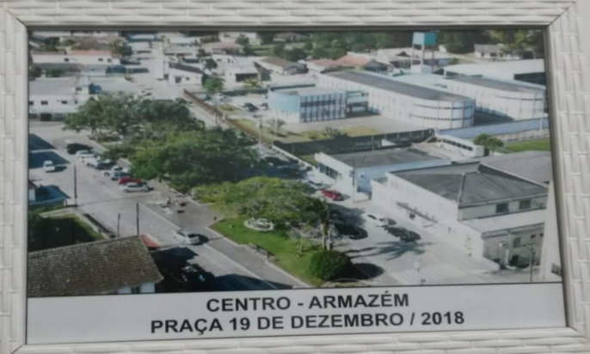
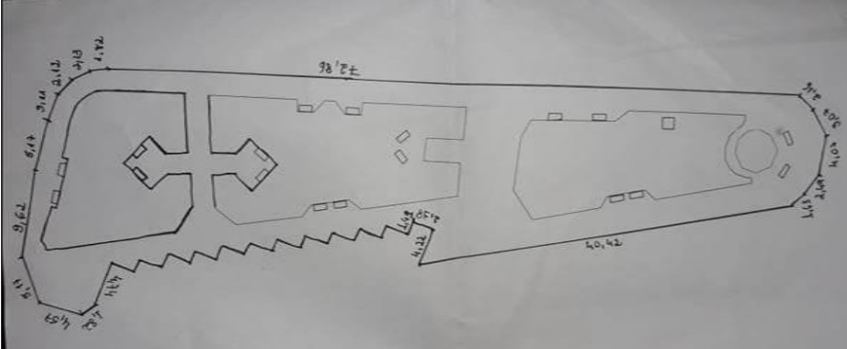
Exemplo

Slide 6
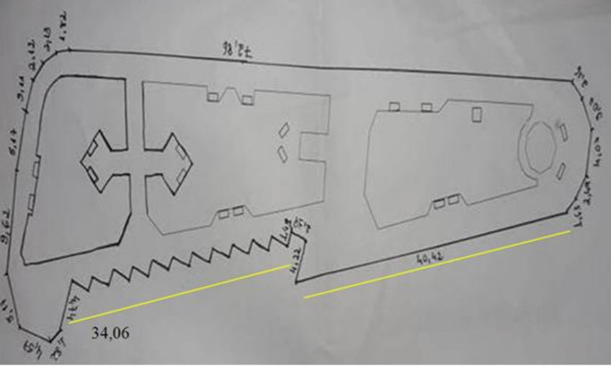
Continuando...
Quantas vagas a mais poderiam ser construídas se utilizado um lado completo da praça?

Slide 7
Outro exemplo
Artigo Maria Salett Biembengut
A cultura de maçãs na região de Fraiburgo, Estado de Santa Catarina, é bastante desenvolvida devido ao clima e solo propícios. Para a formação de pomares existem várias opções quanto ao espaçamento entre as macieiras distribuídas ao longo de uma fila. Alguns fruticultores preferem plantar mais macieiras por hectare, outros optam por uma distância maior ao longo da mesma rua supondo ser esta responsável por uma maior produtividade.
A questão é saber: qual a distância ideal entre uma macieira e outra na mesma rua para que se tenha uma máxima produção?

Slide 8
Continua...
Alguns dados experimentais fornecidos pela EPAGRI:
espaçamento entre duas “ruas” deve ter no mínimo 4 metros;
cada pé de macieira isolada produz uma média de 300 frutos;
massa média de 8 frutos de uma mesma planta é de 1 kg;
fruticultores consideram produção normal em torno de 52 toneladas de maçãs, por hectare cultivado;
relação entre o espaçamento de macieiras da mesma rua (distância em metros) e a quantidade de maçãs por planta:
Distância (d) Quantidade de maçãs (q)
1,00 240
1,50 360
2,00 456
2,50 532,80
3,00 594,24

Slide 9
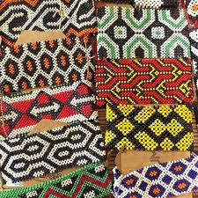
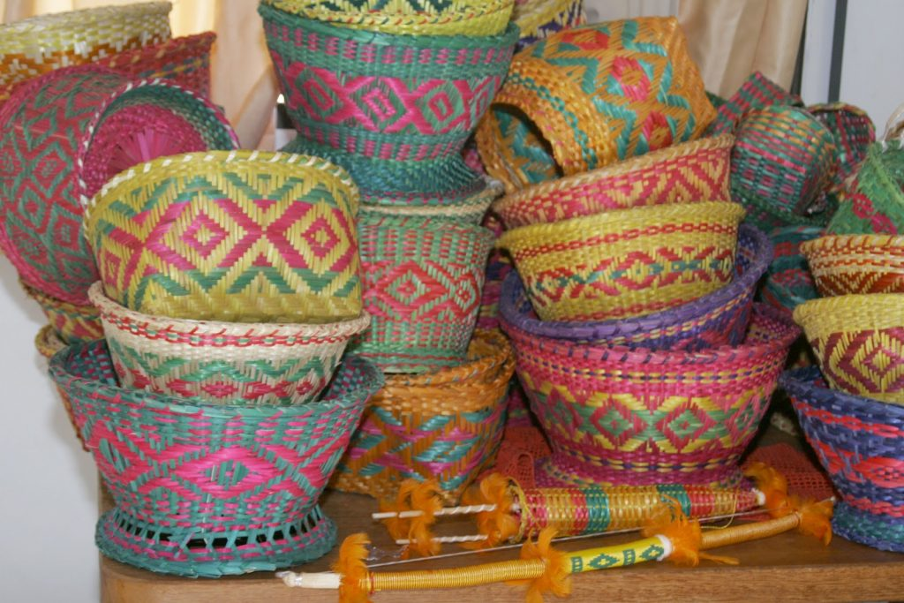
Etnomatemática
Pensando no problema anterior...
Segundo D’Ambrósio “toda atividade humana resulta de motivação proposta pela realidade na qual está inserido o indivíduo através de situações ou problemas que essa realidade propõe [...]” (1998, p.6).
Estudar o plantio de maçãs de Fraiburgo é estudar uma cultura local.
A matemática envolvida na confecção de tapetes artesanais da região de Araranguá é fazer etnomatemática
A matemática envolvida nas rendas das rendeiras de Florianópolis
A matemática presente as artes indígenas de Palhoça

Slide 10
História da Matemática
A historicização deve estar presente em todas as aulas de matemática
É através da história que conhecemos quais foram os problemas que geraram os conhecimento que temos hoje

Slide 11
A história dos Logaritmos
Os logaritmos foram criados por Napier, partindo das palavras gregas “Logos” (razão) e “Aritmos” (números), sendo mais tarde interpretado no latim como “números que evoluem”.
Leonhard Euler (1707 - 1783) foi o melhor e mais conhecido construtor de notação matemática. Embora o número e estivesse envolvido na descoberta de Napier, foi Euler que introduziu cerca de um século depois a letra e para representar a base do sistema de logaritmos naturais.
$\ln{x}$ = $\log_{e}{x}$

Slide 12
Uso de recursos computacionais
Uso da tecnologia como suporte no ensino (seja na introdução do conteúdo ou como fixação)
Softwares
Aplicativos
Programação
Trabalhos nas referências:
Excel no ensino de funções
Smartphones na aula de Geometria espacial

Slide 13
Jogos didáticos
Trabalha muito mais que o conteúdo
Raciocínio lógico
Cooperação
Seguir as regras
Competitividade
Saber esperar/ saber perder

Slide 14
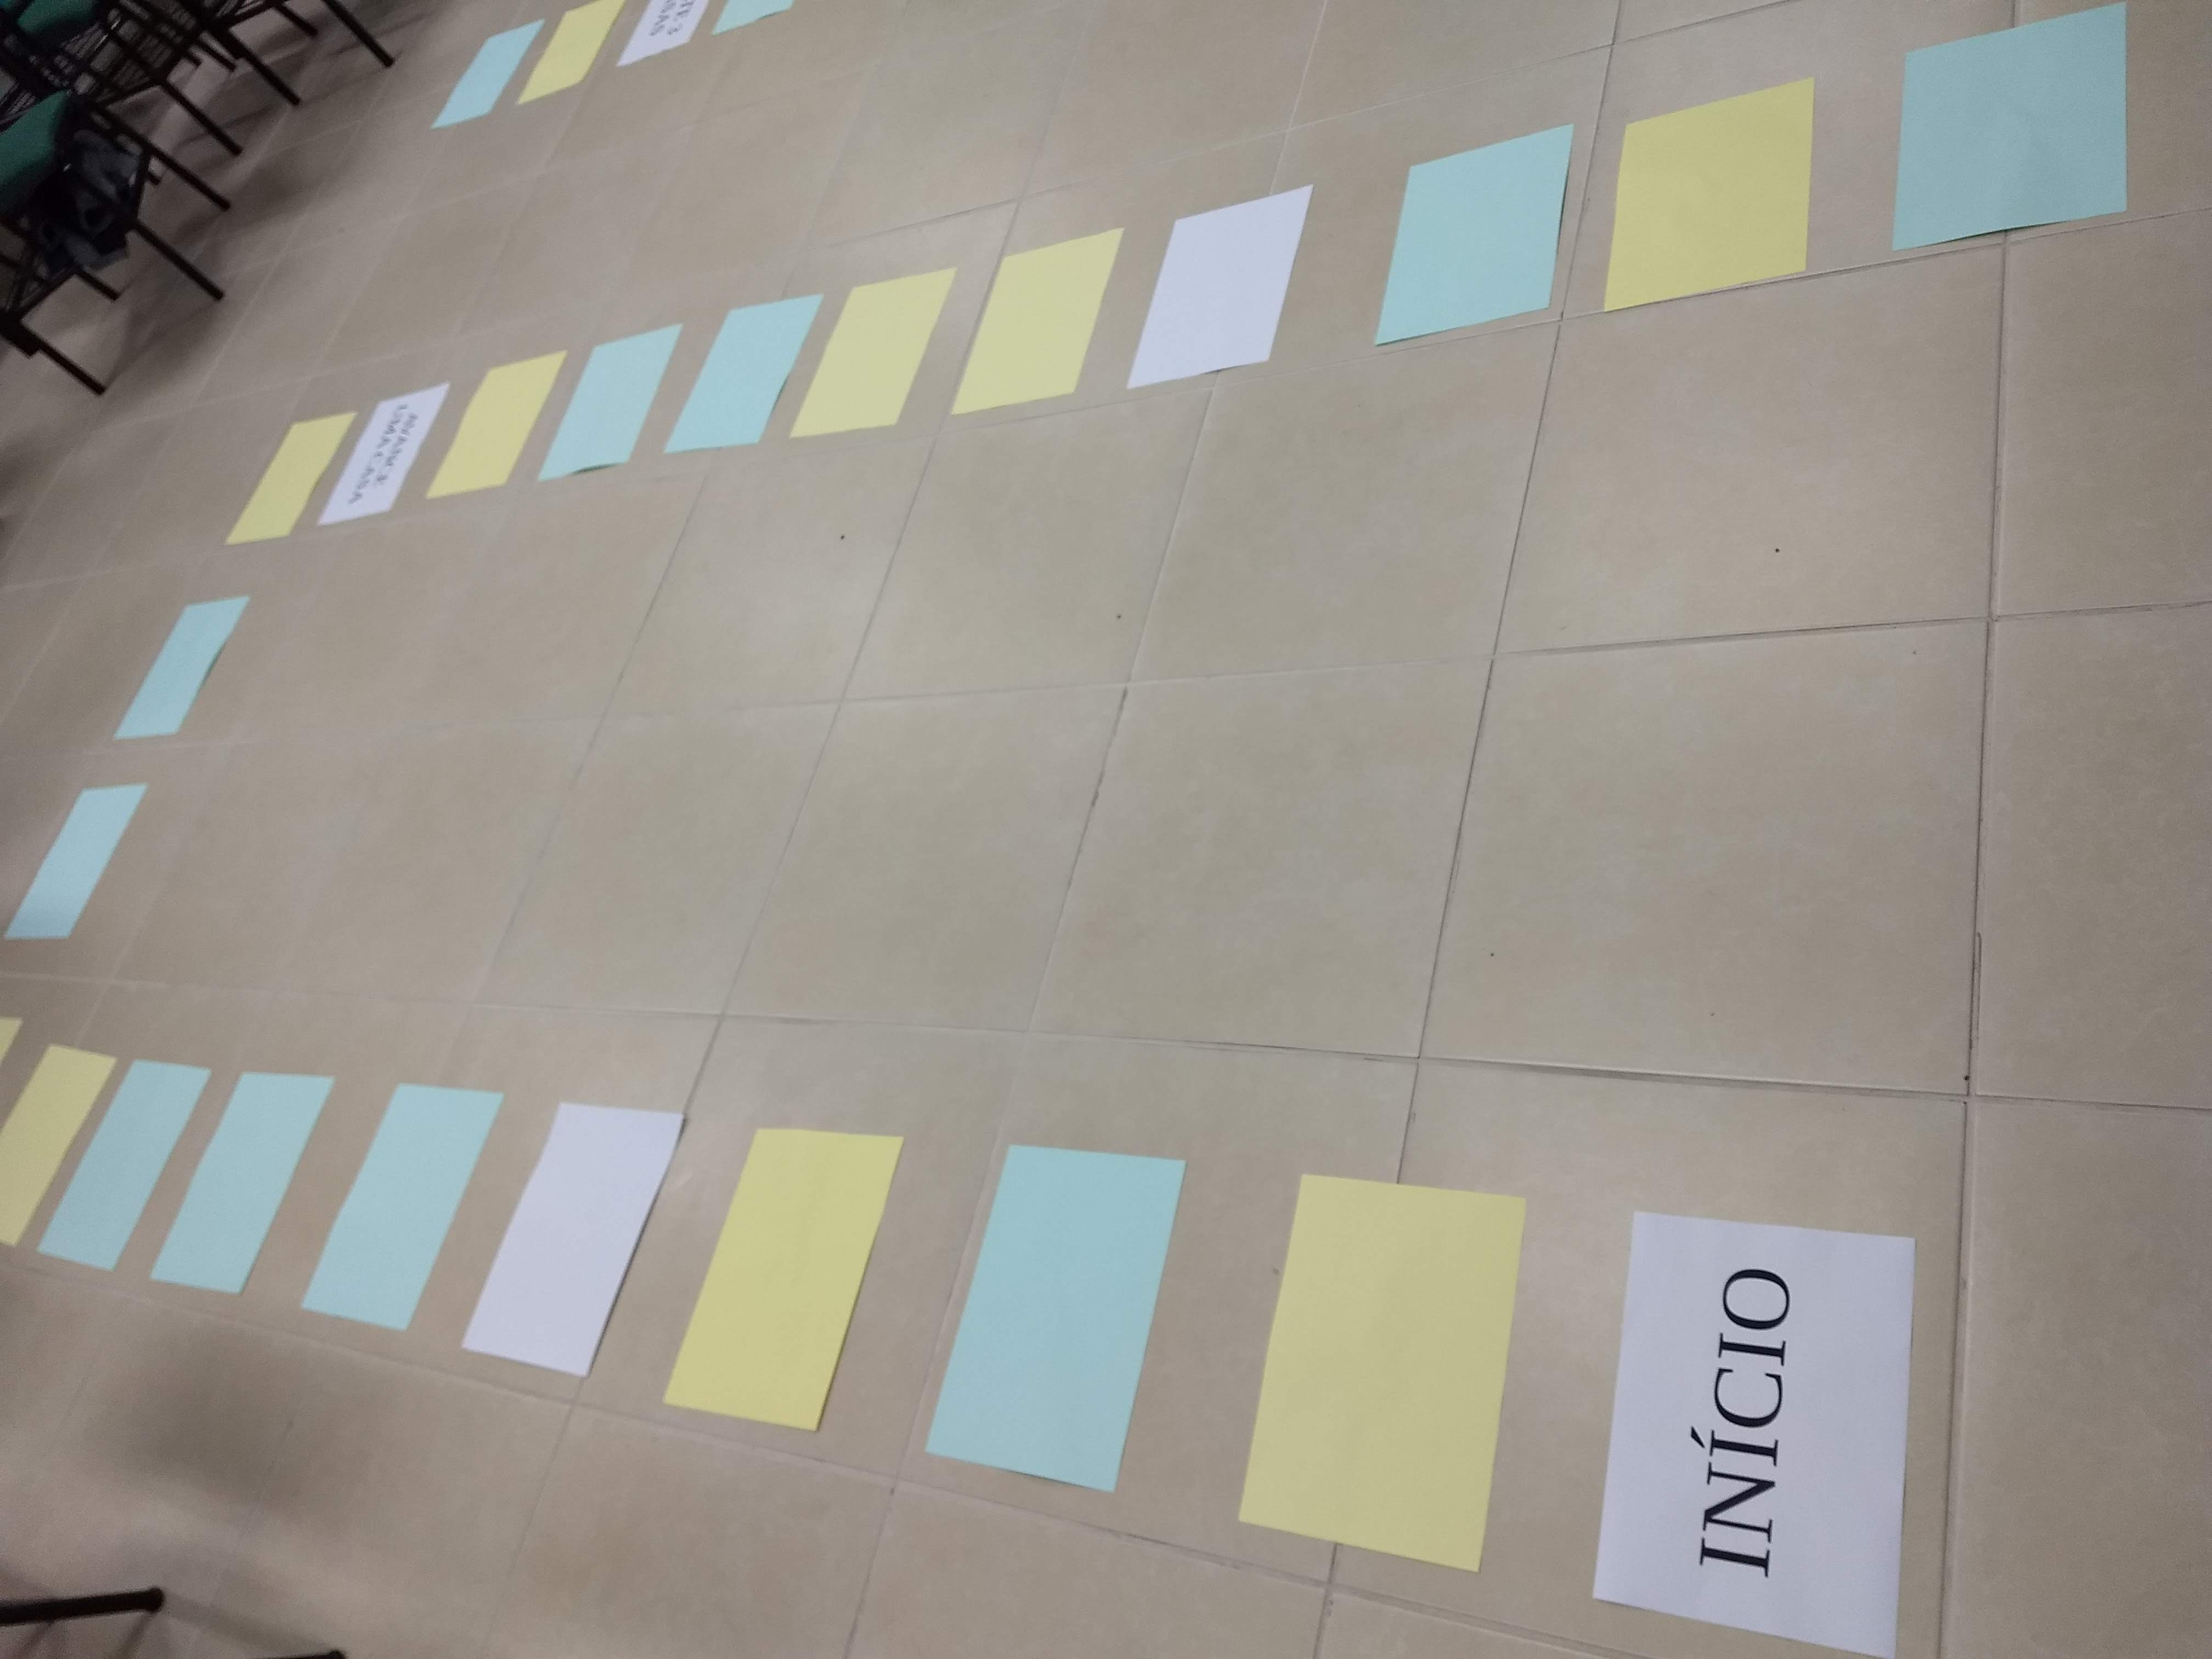
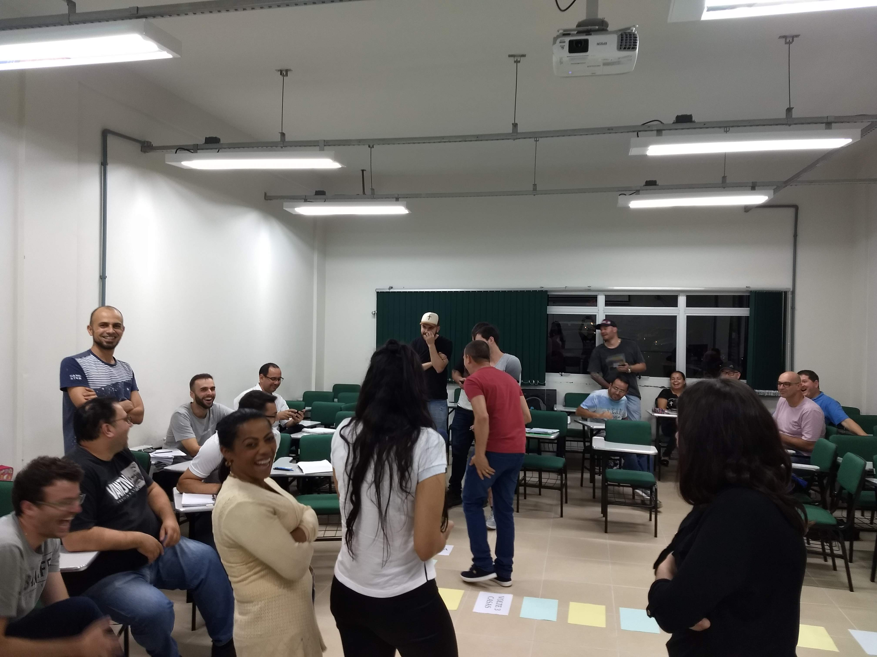
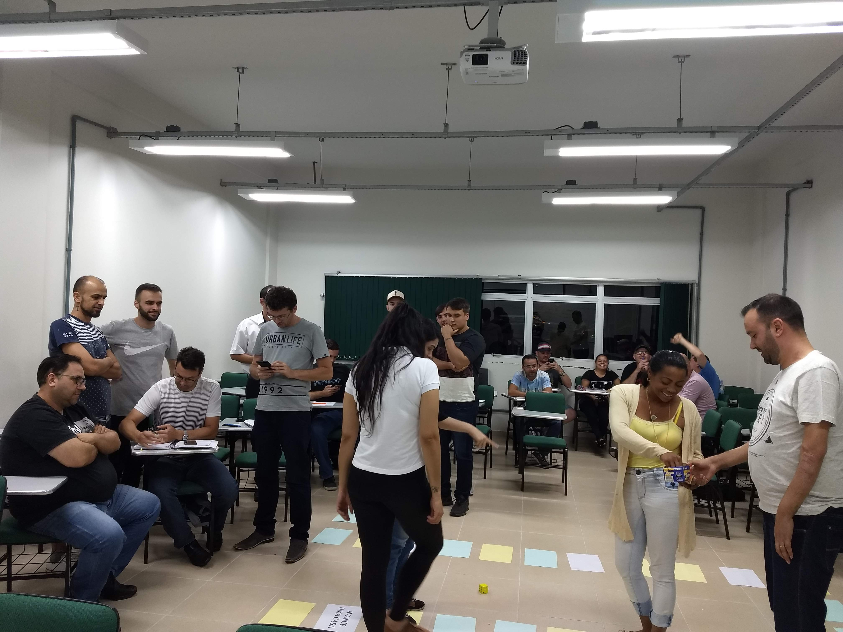
Exemplo

Slide 15
Referências
Modelagem matemática: um novo olhar sobre a praça 19 de dezembro da cidade de Armazém/ SC (disponível em: https://riuni.unisul.br/handle/12345/9177)
Smartphone como recurso didático: proposta para aula de matemática do ensino médio (disponível em: https://riuni.unisul.br/handle/12345/6266)
A utilização do Excel como ferramenta didática no ensino de funções de primeiro e segundo grau no primeiro ano do ensino médio (disponível em: https://riuni.unisul.br/handle/12345/6239)
Aplicação da equação logarítmica e exponencial: atividades contextualizadas (https://riuni.unisul.br/handle/12345/8721)
Artigo sobre modelagem: http://www2.fe.usp.br/~etnomat/site-antigo/anais/MariaSalettBiembengut.html

